Slide 1

Детектор фейковых новостных статей
Проектная работа Мерецкой М.А.

Slide 2
Цель: построение модели машинного обучения, способной распознавать «фейковые» и правдивые новости.
Logistic Regression
Decision Tree Classifier
Gradient Boost Classifier
Random Forest Classifier

Slide 3
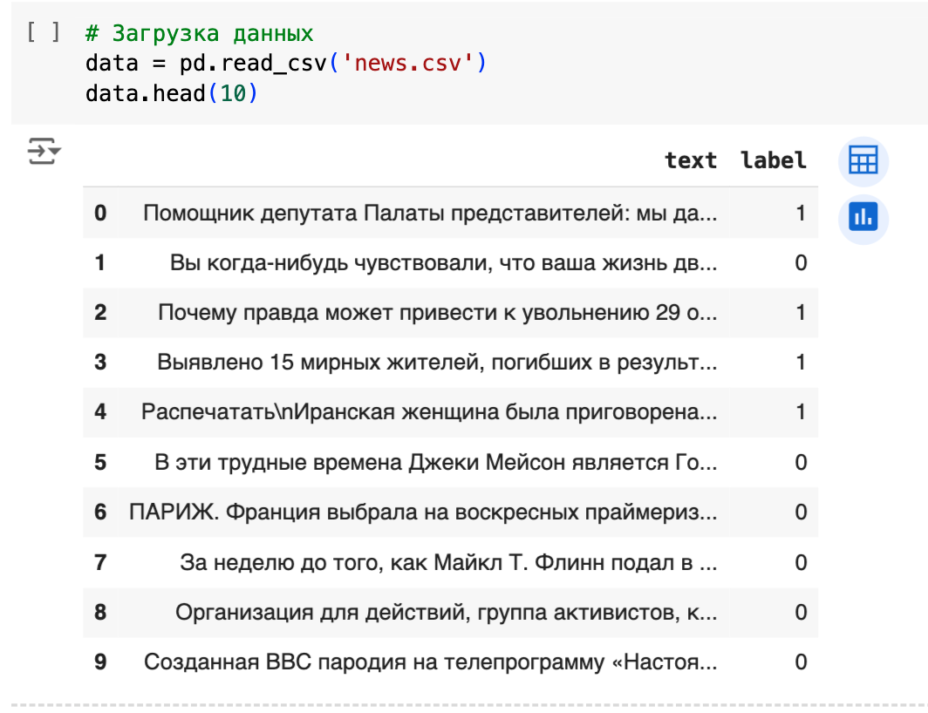
Dataset
https://github.com/Tortole/fake_news_detector/blob/main/news.zip

Slide 4
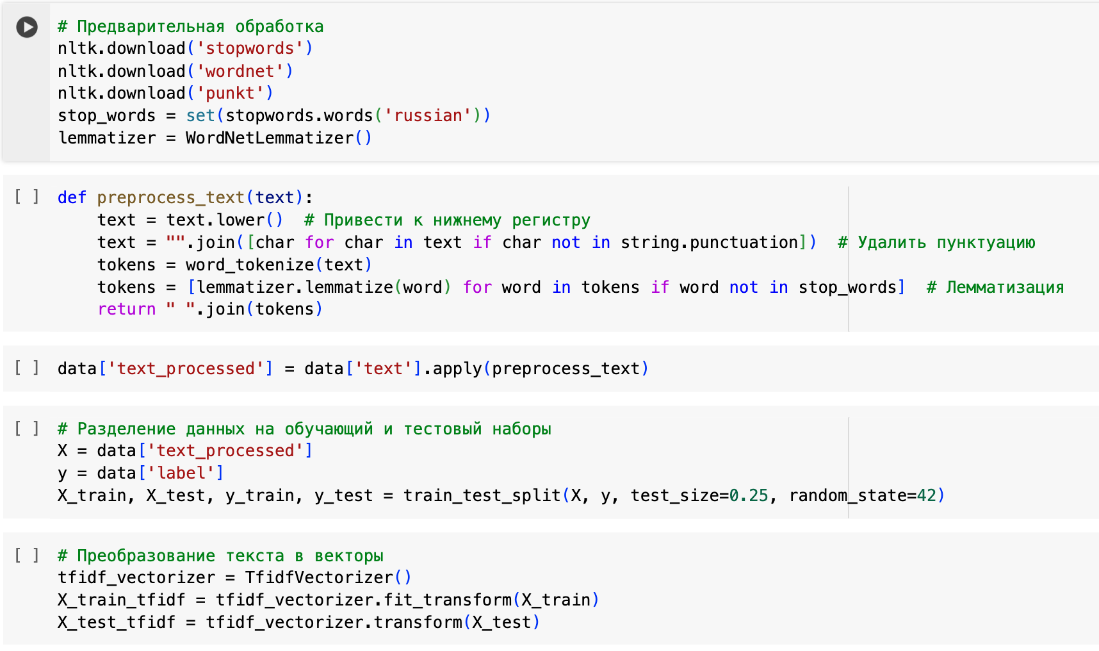
Предобработка текста

Slide 5
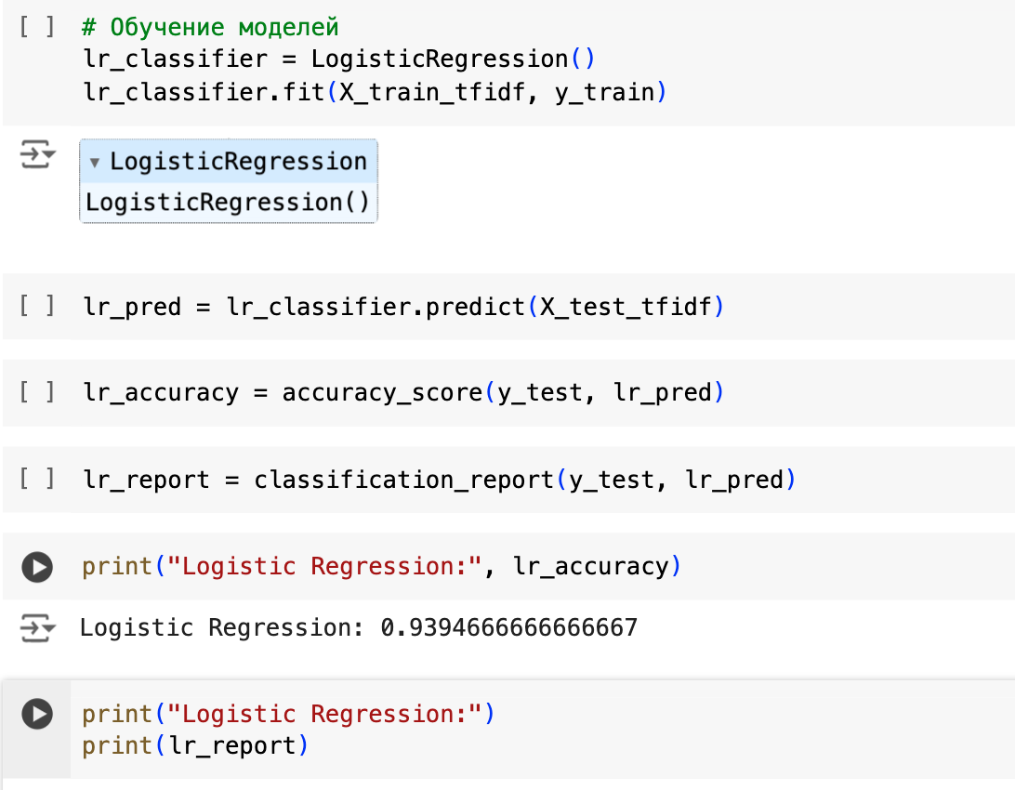
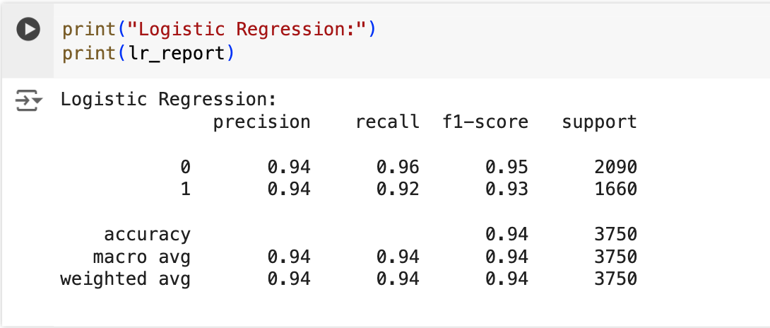
Логистическая регрессия
Результат:

Slide 6
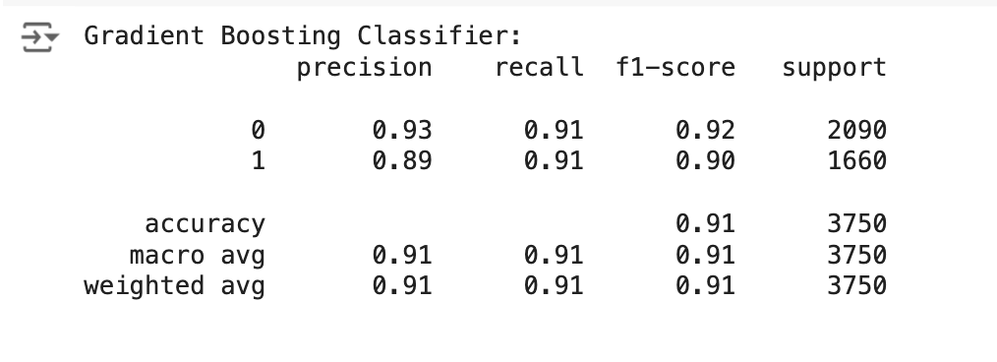
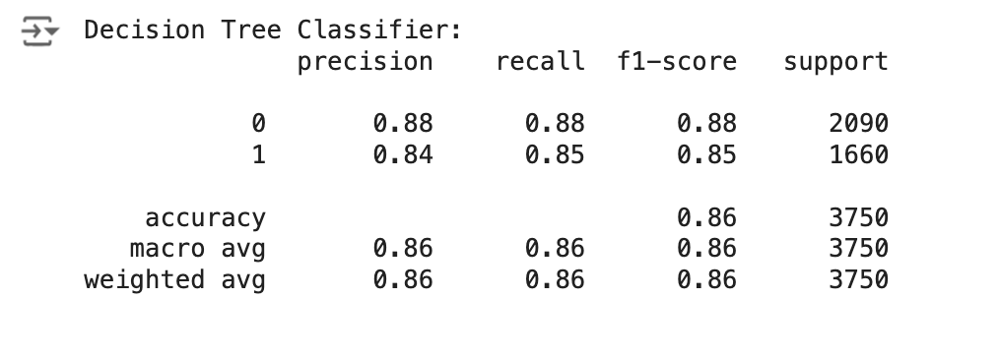
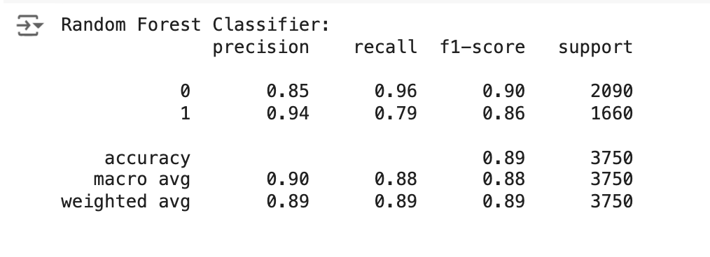
Градиентный бустинг:
Дерево решений:
Случайный лес:

Slide 7
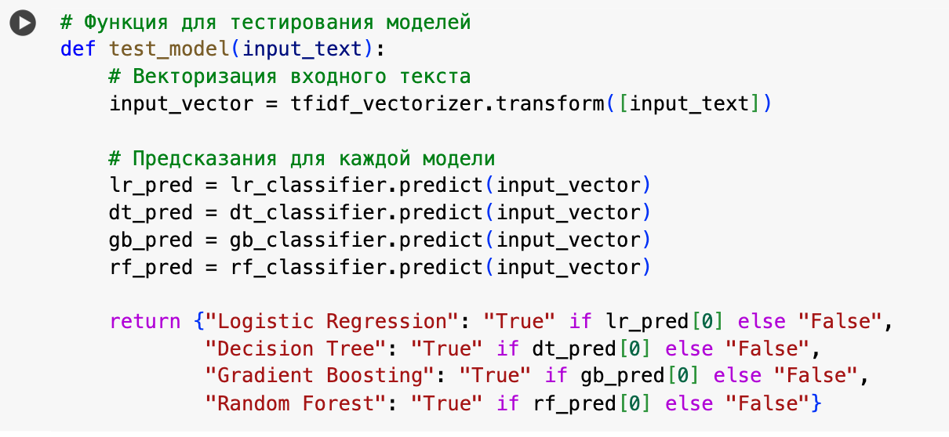
Переходим к тестированию

Slide 8
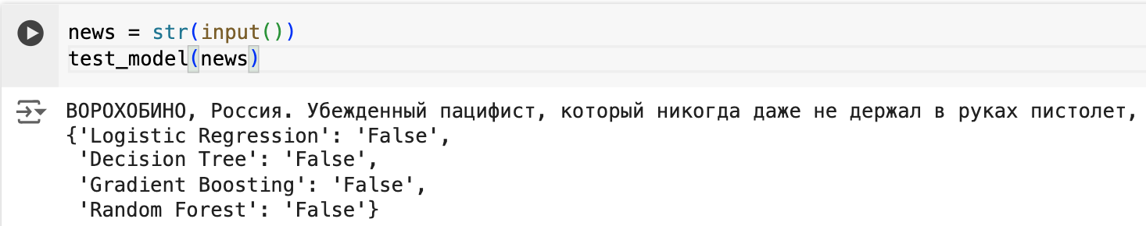

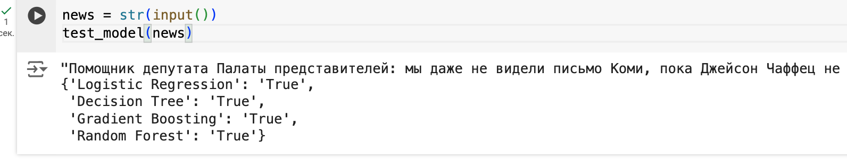
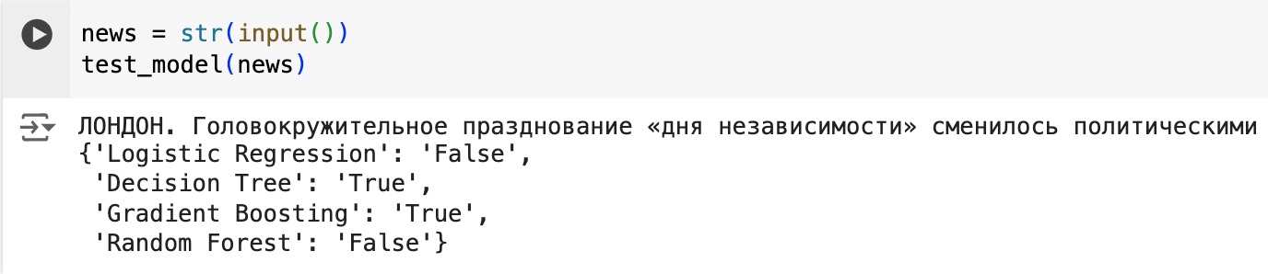

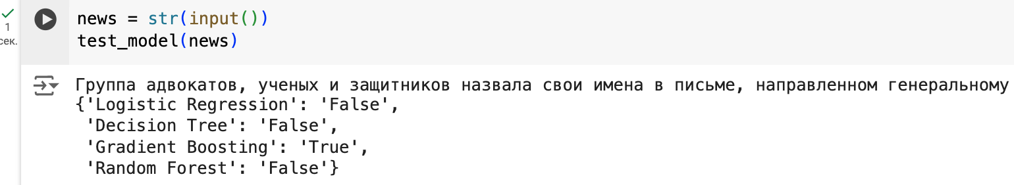

Slide 9

Спасибо за внимание!

